Slide 1
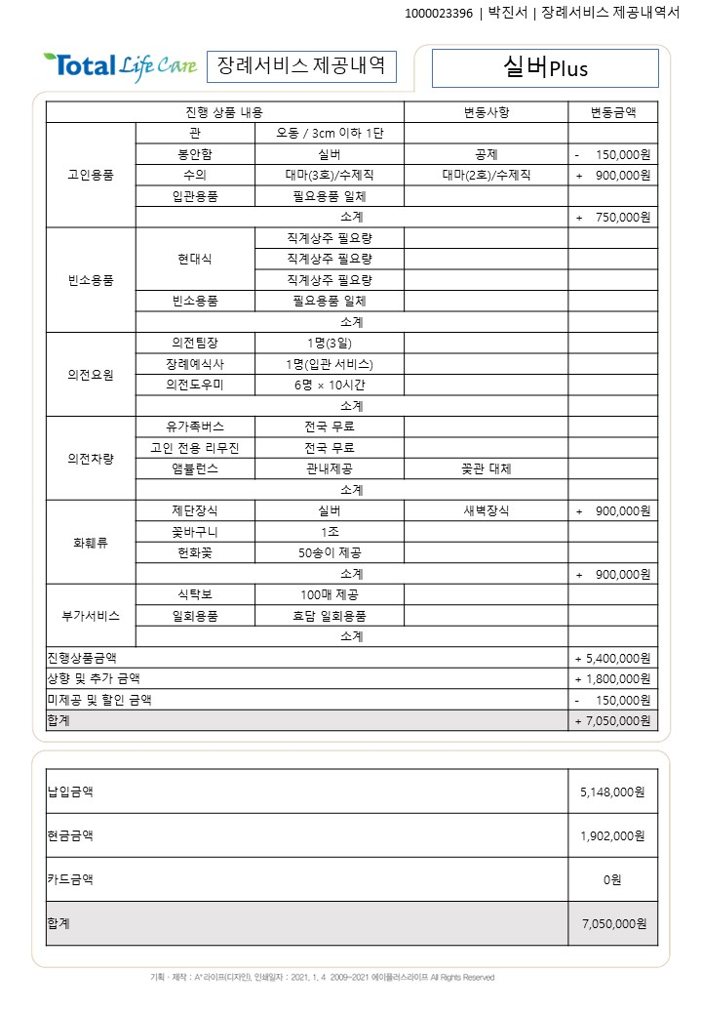
장례서비스 제공내역
-
Report 문서 디자인 관련 질문 상황에 대한 Tasting : 임 채하 프로 한 줄(기본)으로 가변적 추가는 json 파일로 개수 지정이 가능, - 중복 합 Cell 같은 경우는 가변적이 되지 않고 디자인 툴에서 그려 저장됨
DESCRIPTION
1 | 위의 경우는 report(프로그램)를 Coding할 때 가변적으로 추가(세로 방향)가 가능합니다.
2 | 저 ‘현대식‘ 의 부분은 디자인 툴 내에서 고정적으로 짜는 부분으로 가변적이 불가능합니다.
1
2
1
1-1

